Slide 2
اهلا سهلا مرهبا

Slide 5
শিখন ফল
১। العول (আওল) এর পরিচয় বলতে পারবে।
২। العول (আওল) এর সংখা বিশ্লেষন করতে পারবে।
৩। مسئلة المنبرية (মাসয়ালায়ে মেম্বারিয়া) বলতে পারবে।

Slide 6
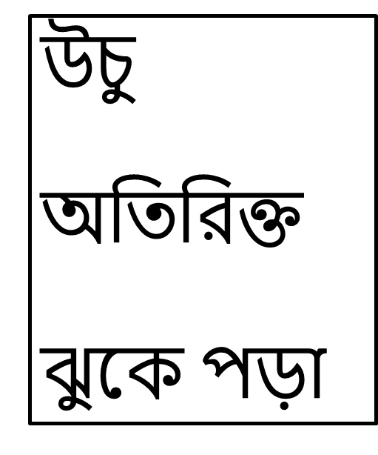
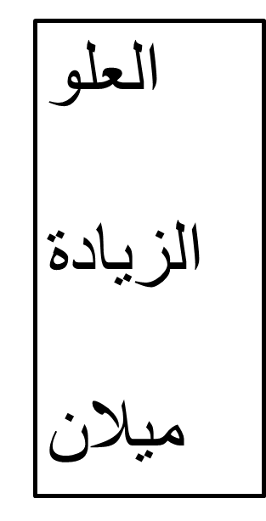

Slide 7
معنى العول اصطلاحا
العول ان يزاد على المخرج شئ من اجزائه اذا ضاق عن فرض
هو فى الشرع زيادة السهام على الفريضة
১/ যখন অংশ নির্নয়ের সংখাটি অংশ প্রদানের ক্ষেত্রে সংকীর্ন হয়ে যায় তখন নির্নেয় সংখাটির অংশ হতে কিছু বৃদ্ধি করাই আওল।
২/ যদি অংশীদারের অংশের যোগফল মাসয়ালার চেয়ে বেশীহয় তবে তাকে আওল বলে।

Slide 8
اعلم ان مجموع المخارج سبعة
أربعة منها لا تعول: وهى الاثنان والثلثة والاربعة والثمانية-
وثلثة منها قد تعول: اما الستة فانها تعول الى عشرة وترا وشفعا-
واما اثنا عشر فهى تعول الى سبعة عشر وترا لاشفعا
واماأربعة وعشرون فانها تعول الى سبعة وعشرين عولا واحدا-

Slide 9
عدد العول আওলের সংখা
মাসয়ালার সংখা মোট ৭টি
২,৩,৪,৮ সংখাগুলোর আওল হয়না
৬,১২,২৪ সংখাগুলোর আওল হয়।
৬ সংখাটি ৭,৮,৯,১০ পর্যন্ত আওল হয়
১২ সংখাটি ১৩,১৫,১৭ পর্যন্ত আওল হয়
২৪ সংখাটি ২৭ পর্যন্ত আওল হয়।

Slide 10
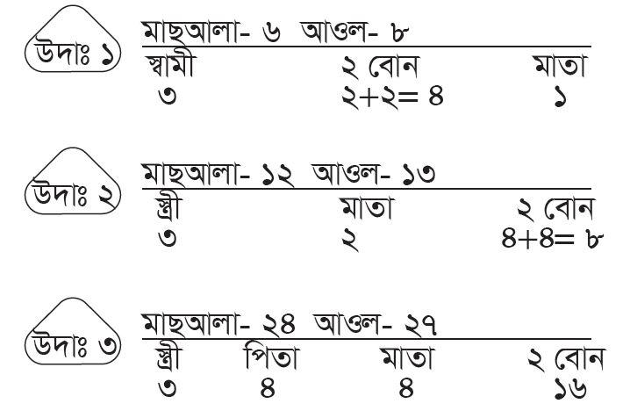
আওলের উদাহরণ

Slide 11
مسئلة المنبرية
একদা খলিফা হযরত আলী (রা) কুফার মসজিদের মেম্বারে খুৎবা দিচ্ছিলেন। ঐ সময়ে এক ব্যক্তি একটি প্রশ্ন করেছিলেন।প্রশ্নটি হলো
مات رجل عن امرأة وبنتان وابوان-
প্রশ্নটি নিম্নরূপ-
এক ব্যক্তি তার স্ত্রী,২ কন্যা,মাতা,পিতা রেখে মারা গেলো এখন তার মিরাসের ফয়সালা কী হবে? খলিফা মেম্বারে থাকা অবস্থায় ঐ মাসয়ালার সমাধান দিয়েছিলেন বিধায় তাই তাকে مسئلة المنبرية বলে।

Slide 12
বাড়ির কাজ
بين:- ماتت امرأة عن زوج وبنت واب وام فكيف المناسخة؟

Slide 13
مع السلام
আজকের মত বিদায়
شكرا لكم

